Slide 1
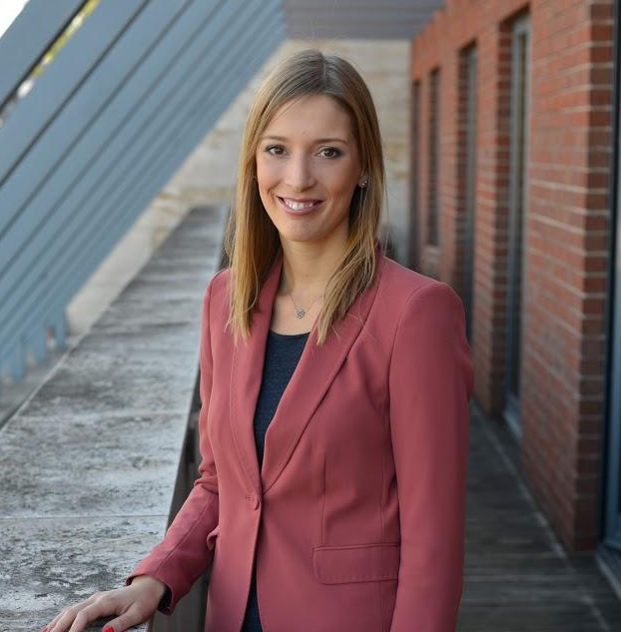
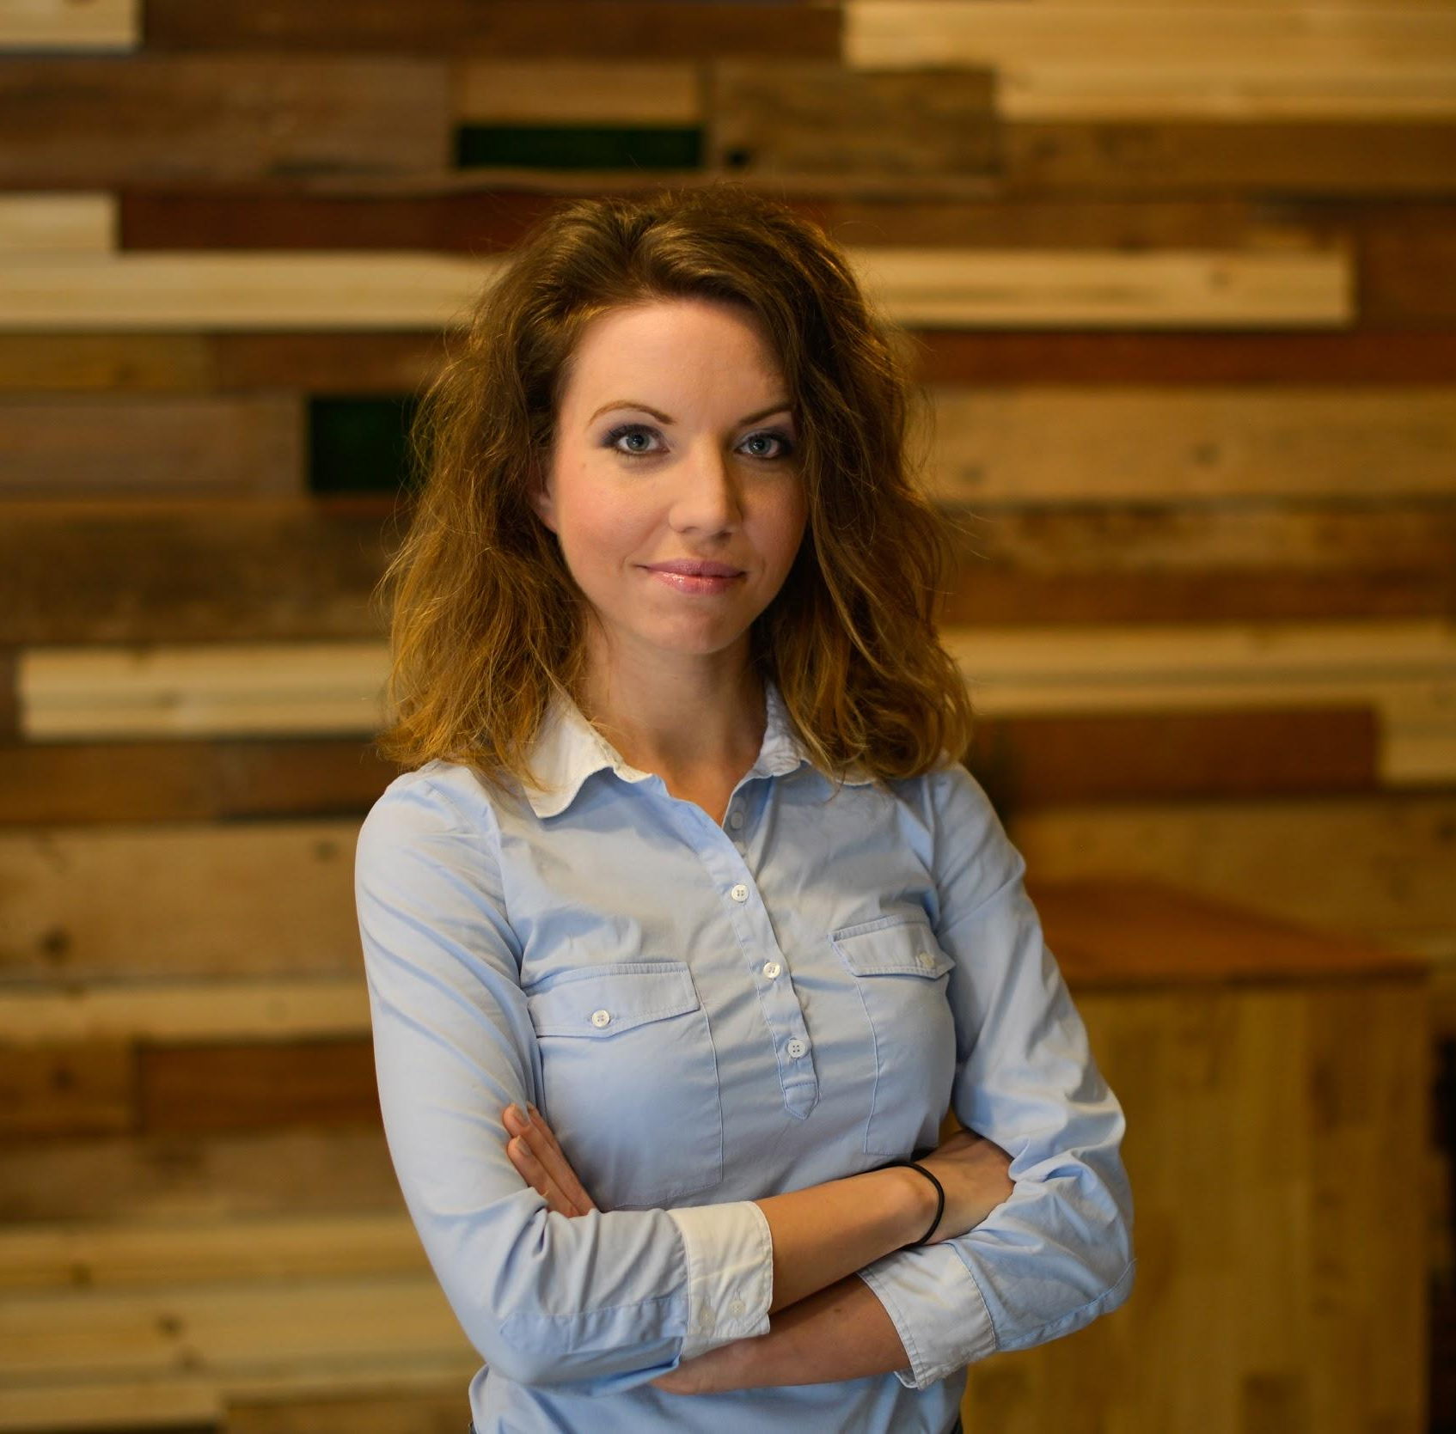
Hogyan NE legyünk
feature gyár
Komáromi Zsófia
Product Manager
Verebély Melinda
Product Designer
Notes:
Melinda product designer, én pedig product manager vagyok, és mindketten az ingatlan.com mobilalkalmazásán dolgozunk. Mielőt belevágnánk, nézzük is meg, miért foglalkozunk ezzel a témával/miért vagyunk itt.

Slide 2
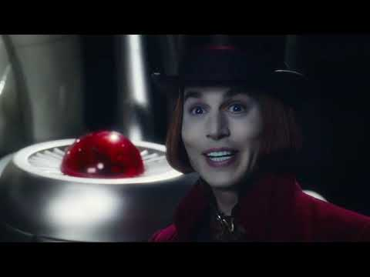
Notes:
Most megmutatom, hogyan néz ki egy futószalagon gyártott feature
Lehetne a videó előtt még felvezetés: általánosságban hogy van ez jelen mint probléma?
https://youtu.be/kaag4ycm9Z4

Slide 3
“De kinek kellene ilyesmi?”
Notes:
Hogy éreznéd magad, ha dolgozol egy projekten 6 hónapig, 5 társaddal, és azt hiszed, nagyon jó az ötleted, de 1 hónappal a termék bevezetése után kiderül, hogy a terméket nem szeretik a felhasználóid. Azt hitted, nagyon jó az ötleted, de meg sem kérdezted a felhasználóidat. Amikor azt hisszük, olvastunk a felhasználók agyában, de “kinek kellene ilyesmi?”

Slide 4
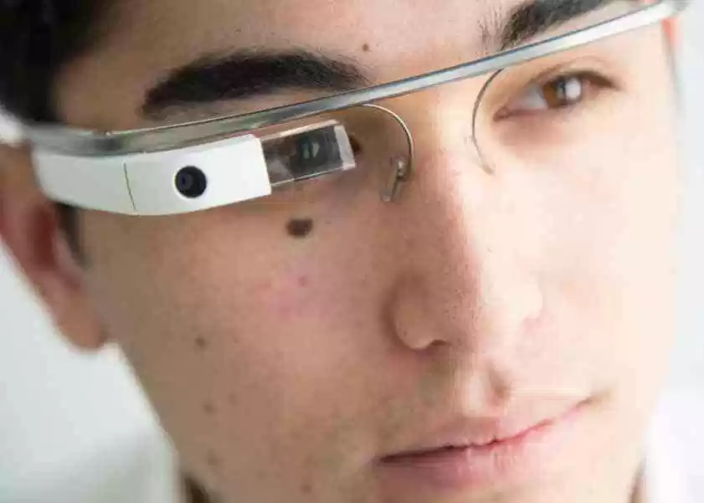
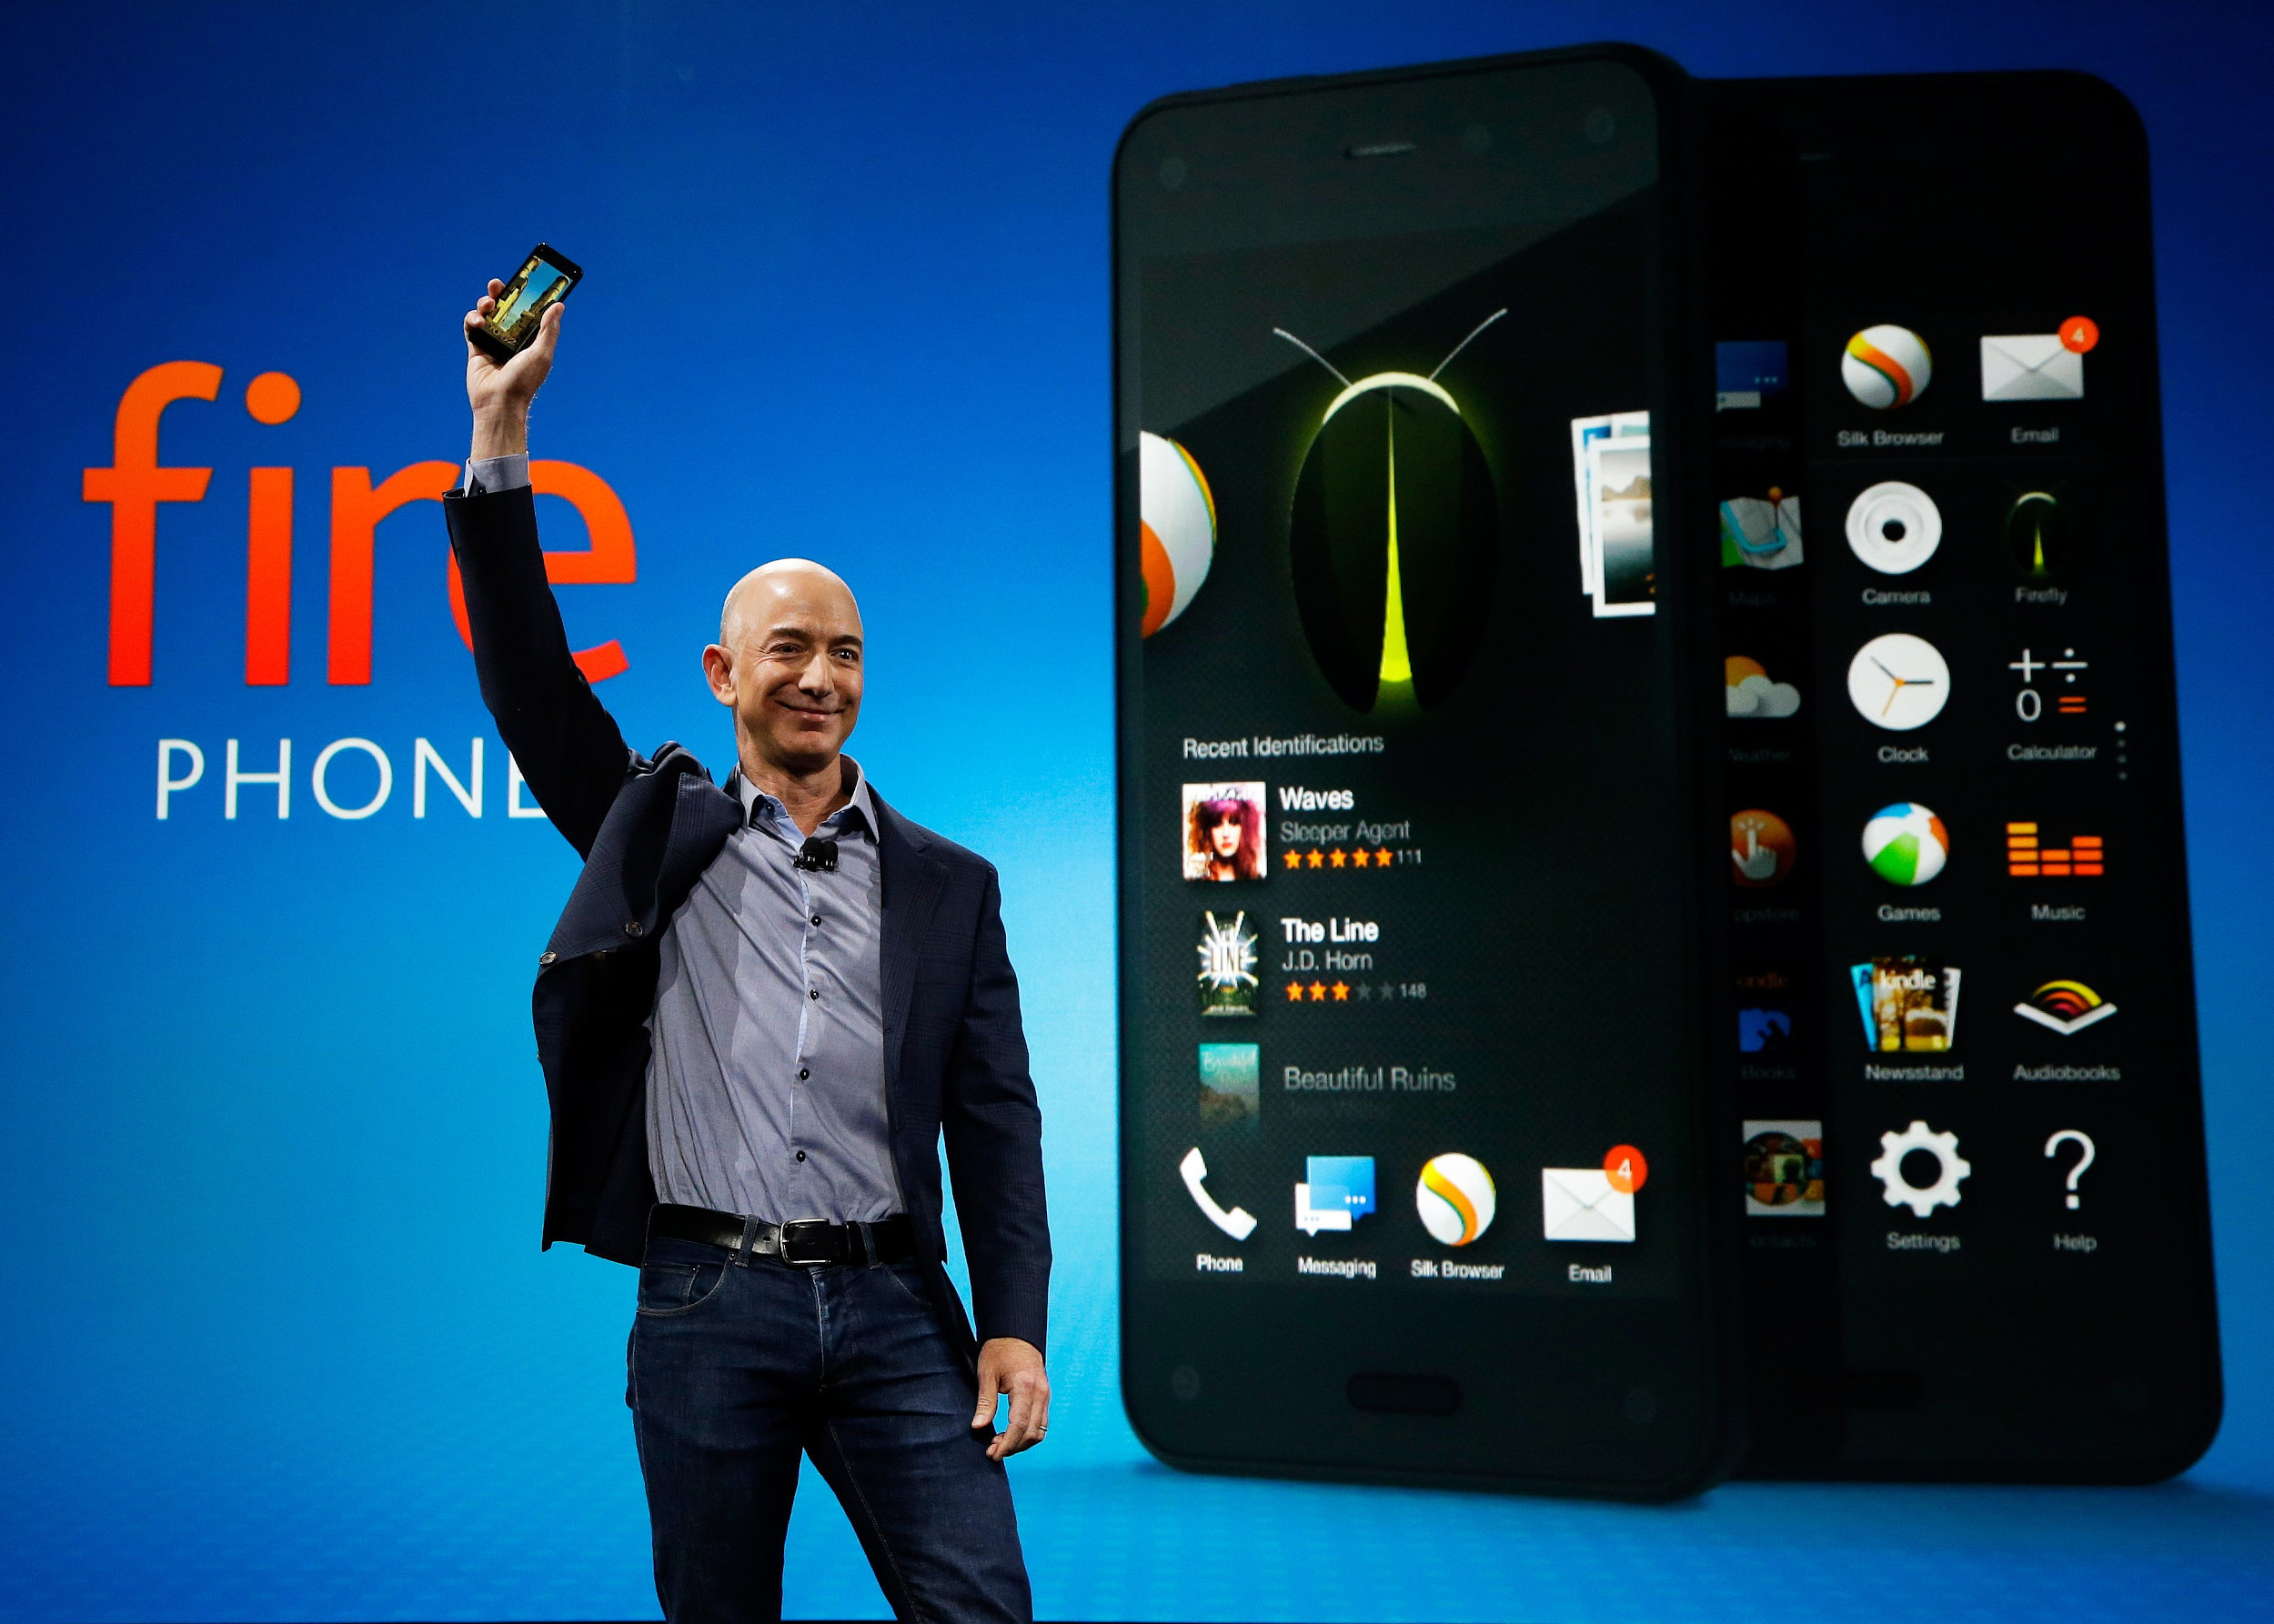
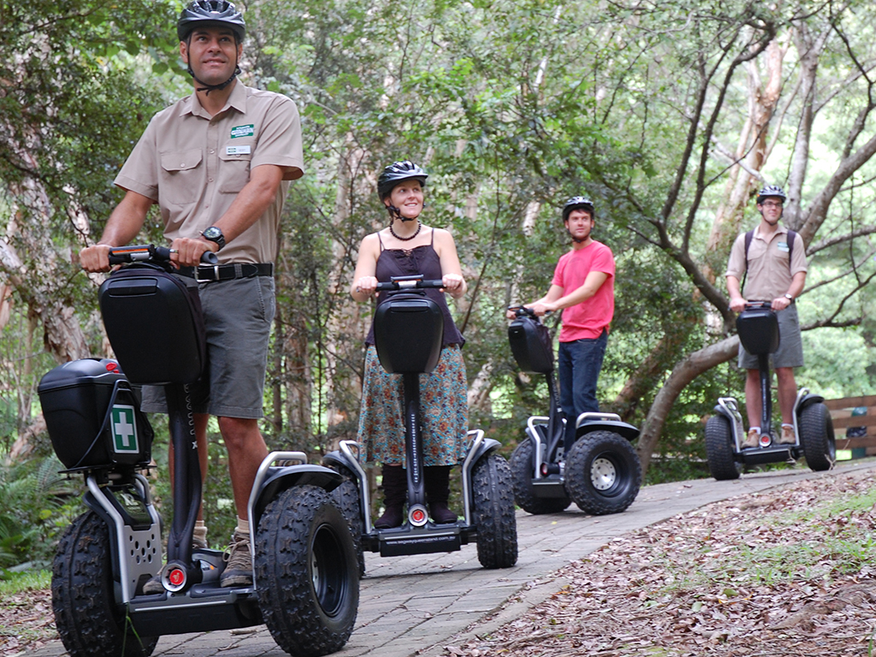
Notes:
Egymás után animálva, vagy fullscreen
Minél konkrétabban, ne általánosítsunk
Google Glass: az emberek a szemük előtt akarják látni az infókat
Fire phone (2014) - 170 millió USD fejlesztési költség és megmaradt készlet (összehasonlítani valamivel a számot?). 3D hatású kijelző
Segway: utolsó kilométer problémája, de nem illeszkedik a közlekedésbe
Fire phone már nincs a piacon, Google Glass-t ipari felhasználásra készítik, Segway-en csak turistákat látunk, akik nem akarnak sétálni.
Mi a közös mind a 3-ban? Nem valós problémát oldottak meg? (segway?)
Biztosan ők is SCRUM-ban dolgoztak
Ahhoz, hogy valós problémákat oldjunk meg, úgy, hogy közben értéket is adunk, nem a felhasználóknak kell tervezni, hanem a felhasználókkal együtt. A felhasználók megismerésével nem elég időszakosan foglalkozni, minden folyamatunkba kell építenünk a visszacsatolást.
Az ingatlan.com-nál hogyan indultunk ezen az úton, és mit tanultunk meg, mire jöttünk rá, ami nektek is hasznos lehet.

Slide 5
Ne a felhasználóknak tervezzünk, hanem a felhasználókkal
Notes:
Valós felhasználók valós problémáit oldjuk meg, számukra értékes módon.

Slide 6
20
150
7
8 fős
év
dolgozó
termékcsapat
mobilapp csapat
Notes:
Ne általánosító példa legyen
Mi mit csinálunk Melindával, mobilappon hányan dolgozunk

Slide 7
Mi történik, ha az új terméket nem támogatják a jól bevált folyamatok?
Notes:
Féléves strat tervezéssel konkrétabb -- mi volt az a projekt
Téképes kereső. Helyette arra panaszkodtak, miért kell megadni személyes adataikat a bejelentkezéshez. Vagy részletes kereső

Slide 8
Notes:
Icom háttér???

Slide 9
Mit tanultunk az elmúlt 1 évben?
Megfelelő mérőszám
Ötletek → hipotézisek
Folytonos kutatás
Fejlesztők = termék szakértői
Notes:
Ikonok???
Tanulság, hogyan tanultuk meg. Mindegyikhez írni 5-10 tanulságot, ami összefoglalja.
Vélemény csak feltételezés: negatív
Megfelelő mérőszám - Megfelelő mérőszám megmondja, mit csinálj Vélemény csak feltételezés Kutatási folyamat (valamilyen jelzőt kitalálni) - Validálja a feltételezéseket Fejlesztők bevonása

Slide 10
Megfelelő mérőszám megmondja, mit tegyünk

Slide 11
A jó mérőszámok megválaszolják:
Hogy állunk? (KPI-ok)
Mit tegyünk?
Notes:
Hogyan tesztelj? Erről beszél Melinda?

Slide 12
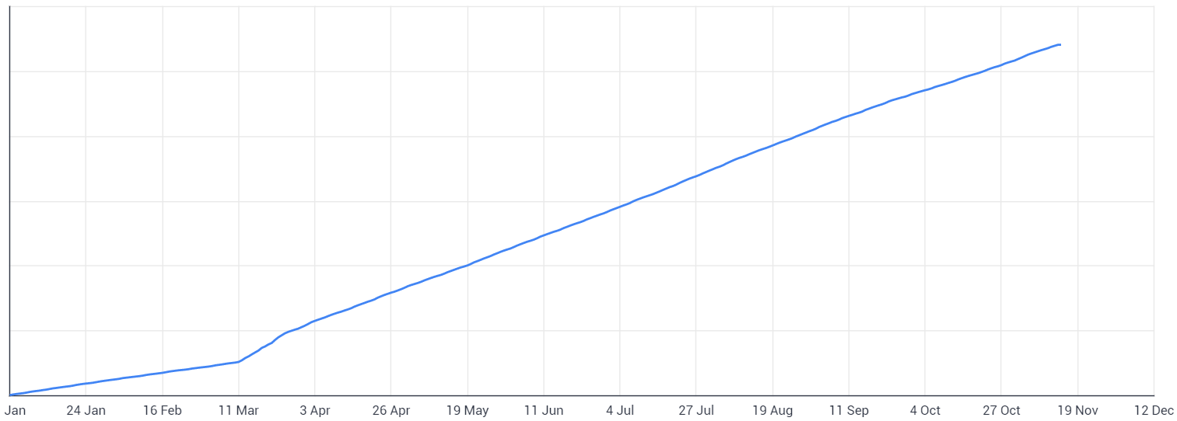
Hogy állunk? - Összes letöltés
Hiúsági mérőszám
(Vanity metric)
Sessionök száma
Látogatók
Email feliratkozók
Facebook követők
Notes:
Túl részletes?
Jól érzed magad tőle, de nem mondja meg, mit csinálj
“What will I do differently based on this information?”
Pl. összes regisztráló. Csak nőhet az idő elteltével. Semmit nem mond arról, hogy ezek mennyire értékes vagy aktív felhasználók. Lehet, hogy örökre eltűntek.
Total active users is better, but still a vanity metric. Actionable: percent of users who are active: tells you about the level of engagement.
Vanity metrics:
Numbr of visits: is this one person who visits a hundred times or are a hundred ppl visiting at once?
Number of unique visitors: Tells you nothing about thwat they did, why they stuck around or if the lef
Number of likes / fb követők száma: popularity contest - do they do anything useful for you?
Time on site, number of pages: Nem mutatja jól az engagementet, és lehet, hogy bonyolult a folyamat.
Email listák: megnyitják-e?
Letöltések: app store rankingben jó

Slide 13
Hogy állunk? Megtartási arány (Retention rate)
Notes:
Ide tegyünk sajátot
Felhasználói számot most már így nézzük
Ez még mindig nem teljesen oké, mert akik elmentek, azok már elmentek.
Olyan, mintha az újságban olvasnánk, hogy ez történt tegnap. De mi fogja azt nekünk előre jelezni, hogy mi fog megjelenni a hírekben?

Slide 14
Mit tegyünk? Megtartási arány (Retention rate)
Push megnyitási arány
Előrejelző mutató
(Leading indicator)
Notes:
Felhasználói számot most már így nézzük
Mi volt a célunk? 70%
Mi járult hozzá, hogy elérjük a célt? Azt, hogy mélyebbre ástunk. Open rate volt a szűk keresztmetszet, változtattunk a kommunikáción.
Ez még mindig nem teljesen oké, mert akik elmentek, azok már elmentek.
Olyan, mintha az újságban olvasnánk, hogy ez történt tegnap. De mi fogja azt nekünk előre jelezni, hogy mi fog megjelenni a hírekben? Ha tudod, hogy vihar lesz, tudsz rá készülni.

Slide 15
Ne feature-öket gyártsunk, hanem eredményeket célozzunk meg
Notes:
Kész a térképes kereső, nincs kész a térképes kereső?
Könnyebben tudjuk mérni a tényleges eredményeket, nem feature-öket gyártunk
Gyakran az outputot mérjük, mert könnyebb (kész az új feature? igen/nem) A hatást (outcome) nehezebb mérni. De ha megvan a megfelelő mérőszámunk, akkor nem.

Slide 16
Ötletekből hipotézisek
Notes:
Keresés egy jól leválasztható folyamat, csak erre készítünk feature-öket. Együtt leültünk, kitaláltuk. Ötletekből indultunk ki. Fontos, hogy együtt ötleteljünk, de önmagában nem elég. Tudományban is megbizonyosodnak az ötleteik helyességéről. Kísérlet maradt ki, nem vált hipozézissé az ötlet.

Slide 17
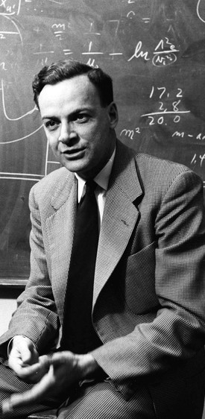
Mindeközben a tudományban...
„Nem számít, milyen szép az ötletünk. Nem számít, milyen okosak vagyunk, kié volt az ötlet, vagy őt hogy hívják - ha ellentmond a kísérleteknek, akkor hibás.”
Richard Feynman, a Cornell egyetemen 1964-ben
Notes:
Akkor nehéz, ha az üzleti érdek ütközik a felhasználóival
In general we look for a new law by the following process. First we guess it. Then we compute the consequences of the guess to see what would be implied if this law that we guessed is right. Then we compare the result of the computation to nature, with experiment or experience, compare it directly with observation, to see if it works. If it disagrees with experiment it is wrong. In that simple statement is the key to science. It does not make any difference how beautiful your guess is. It does not make any difference how smart you are, who made the guess, or what his name is – if it disagrees with experiment it is wrong. That is all there is to it.
Általában az alábbi módon keressük az új természeti törvényeket. Els® lépésben felteszünk egy
elméletet. Aztán megvizsgáljuk a feltételezésünk következményeit, hogy lássuk, mit jelentene, ha az
elméletünk igaz lenne. Majd a számítások eredményeit összehasonlítjuk a Természettel, közvetlenül
a meggyelésekkel, kísérlet vagy tapasztalat által, hogy lássuk, m¶ködik-e. Ha ellentmond a kísérleteknek,
akkor az elméletünk hibás.
Ebben az egyszer¶ állításban van a tudomány kulcsa. Nem számít, milyen szép az elméletünk,
nem számít, milyen okosak vagyunk, hogy ki találta ki az elméletet, hogy ®t hogy hívják ha
ellentmond a kísérleteknek, akkor hibás.
Richard Feynman, one of the great scientists of the 20th century, during a class at Cornell in 1964.
https://www.youtube.com/watch?v=5v8habYTfHU
Ha ez igaz a tudományban, az üzletben is így kellene lennie, igaz?

Slide 18
A hipotézis segít egy lapra kerülni

Slide 19
Hipotézis
Azt gondoljuk:
[felhasználói csoportnak]
[így változik a viselkedése]
akkor, ha [megoldás / feature],
azáltal, hogy sikeresen [elérik ezt a felhasználói értéket].
Notes:
We believe that [change in customer behaviour] will be achieved if [these users] successfully [attain this user value] with [this feature / solution]. Úgy gondoljuk, hogy [felhasználói csoportnak] [így változik a viselkedése] akkor, ha [megoldás / feature], azáltal, hogy sikeresen [elérik ezt a felhasználói értéket]. Úgy gondoljuk, hogy az appot először megnyitó felhasználók 25%-kal magasabb része fog elindítani egy keresést akkor, ha ehhez nem kell bejelentkezniük, mert így az app első indításakor bepillanthatnak az app tartalmába. Első szűrő - ha nem tudsz ilyet megfogalmazni, ne építsd meg

Slide 20
Hipotézis
Azt gondoljuk:
az appot először megnyitó felhasználók
magasabb része fog elindítani egy keresést
akkor, ha ehhez nem kell bejelentkezniük,
azáltal, hogy sikeresen megismerhetik, milyen funkciókat rejt az app.
Notes:
Hogy segít ez? - közös nyelv, egy lapra kerülni
Első szűrő!! Mit vársz tőle We believe that [change in customer behaviour] will be achieved if [these users] successfully [attain this user value] with [this feature / solution]. Úgy gondoljuk, hogy [felhasználói csoportnak] [így változik a viselkedése] akkor, ha [megoldás / feature], azáltal, hogy sikeresen [elérik ezt a felhasználói értéket]. Úgy gondoljuk, hogy az appot először megnyitó felhasználók 25%-kal magasabb része fog elindítani egy keresést akkor, ha ehhez nem kell bejelentkezniük, mert így az app első indításakor bepillanthatnak az app tartalmába. Első szűrő - ha nem tudsz ilyet megfogalmazni, ne építsd meg

Slide 21
Gondolkodjunk kritikusan és validáljunk
Notes:
Konklúziók, tanulságok, fő üzenet:
gondolkodjunk kritikusan, szemléljük kritikusan az ötleteket, hogy valódi problémákat oldjunk meg a felhasználók számára értékes módon
itt vezethetnéd át az én részemre úgy, hogy és akkor nézzük meg hogy hogyan is keressük meg a valódi problémát/hogyan validáljuk az ötleteinket az icom applikáció fejlesztése során

Slide 22
Folytonos kutatás segít valós problémákat megoldani
Notes:
Nincs sziasztok :D nem ismételni Zsófit
M1X, minden maradjon úgy, ahogy volt.
folytonos kutatás segít valós problémákat megoldani

Slide 23
PROBLÉMA
PROBLÉMA
FELTÁRÁS
MEGOLDÁS
FELTÁRÁS
MEGOLDÁS
Benchmarking
Kérdőívek
Userinterjúk
Usability tesztek
User interjúk
A/B tesztek
Működő prototípus
Éles fejlesztés
Perszónák
User journey
Drótváz
Prototípus
Éles fejlesztés
Notes:
Ide is belecsempészni a felhasználót - legjobb megoldás mit jelent? Amit a felhasználó könnyen és egyszerűen használ
Probléma, igény meghatározása, feltárása, majd ha elegendő infónk van, elkezdhetjük megoldani azokat. Eljutunk egy bizonyos megoldásig, amit szintén validálni kell egy következő feltáró szakaszban, hogy jó-e, megoldást nyújt-e egy problémára. Ezzel az iteratív folyamattal eljutunk odáig hogy egyre pontosabban látjuk mi a probléma, és arra egyre jobb megoldással tudunk válaszolni.
Üzenet: Végig feltételezésekről beszélünk, az egyes fázisokban milyen eszközkkel lehet a feltételezéseinket validálni
Addig tart amíg a kitűzött célt el nem érjük

Slide 24
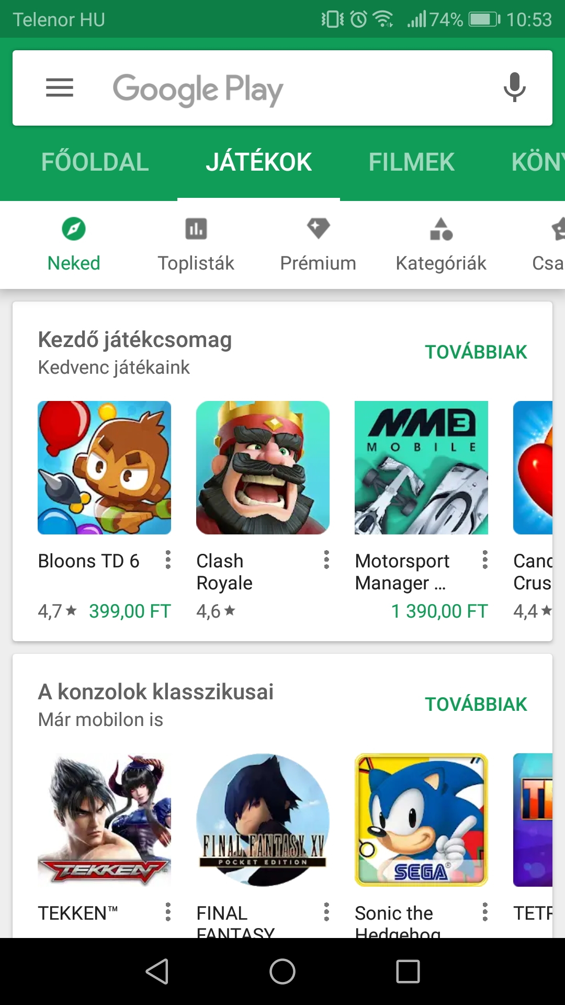
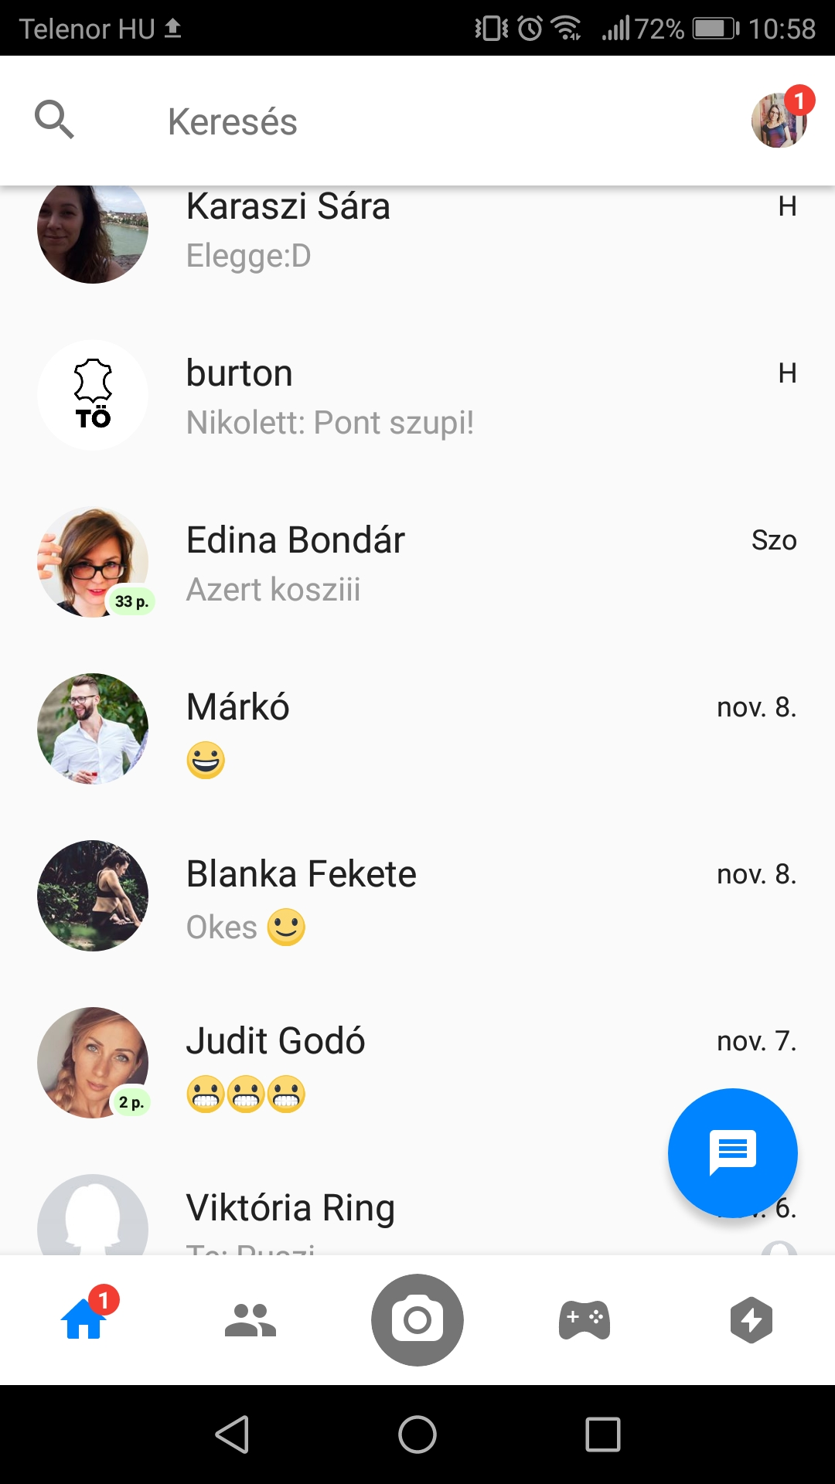
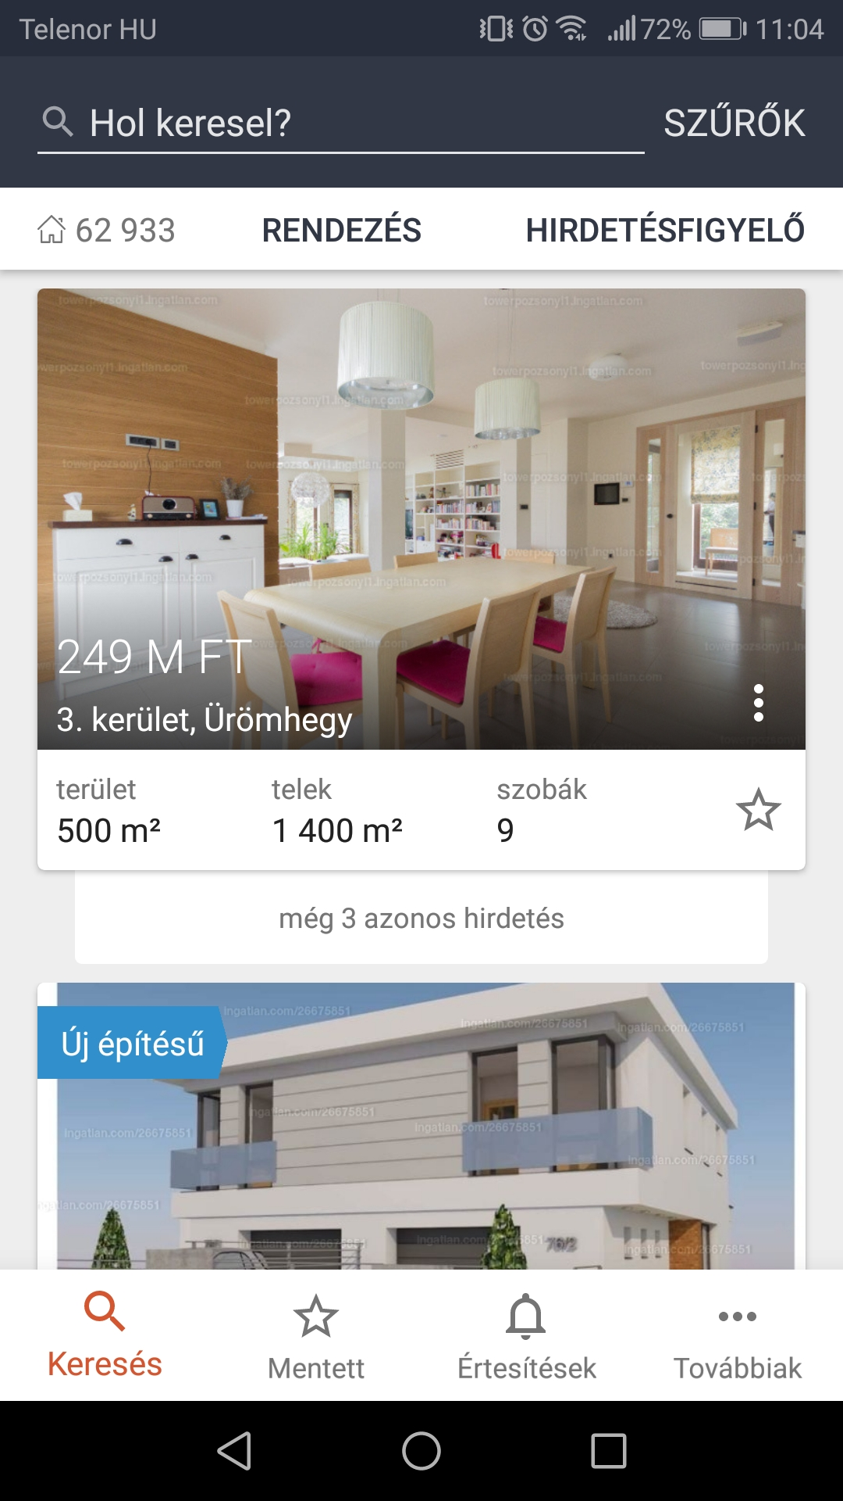
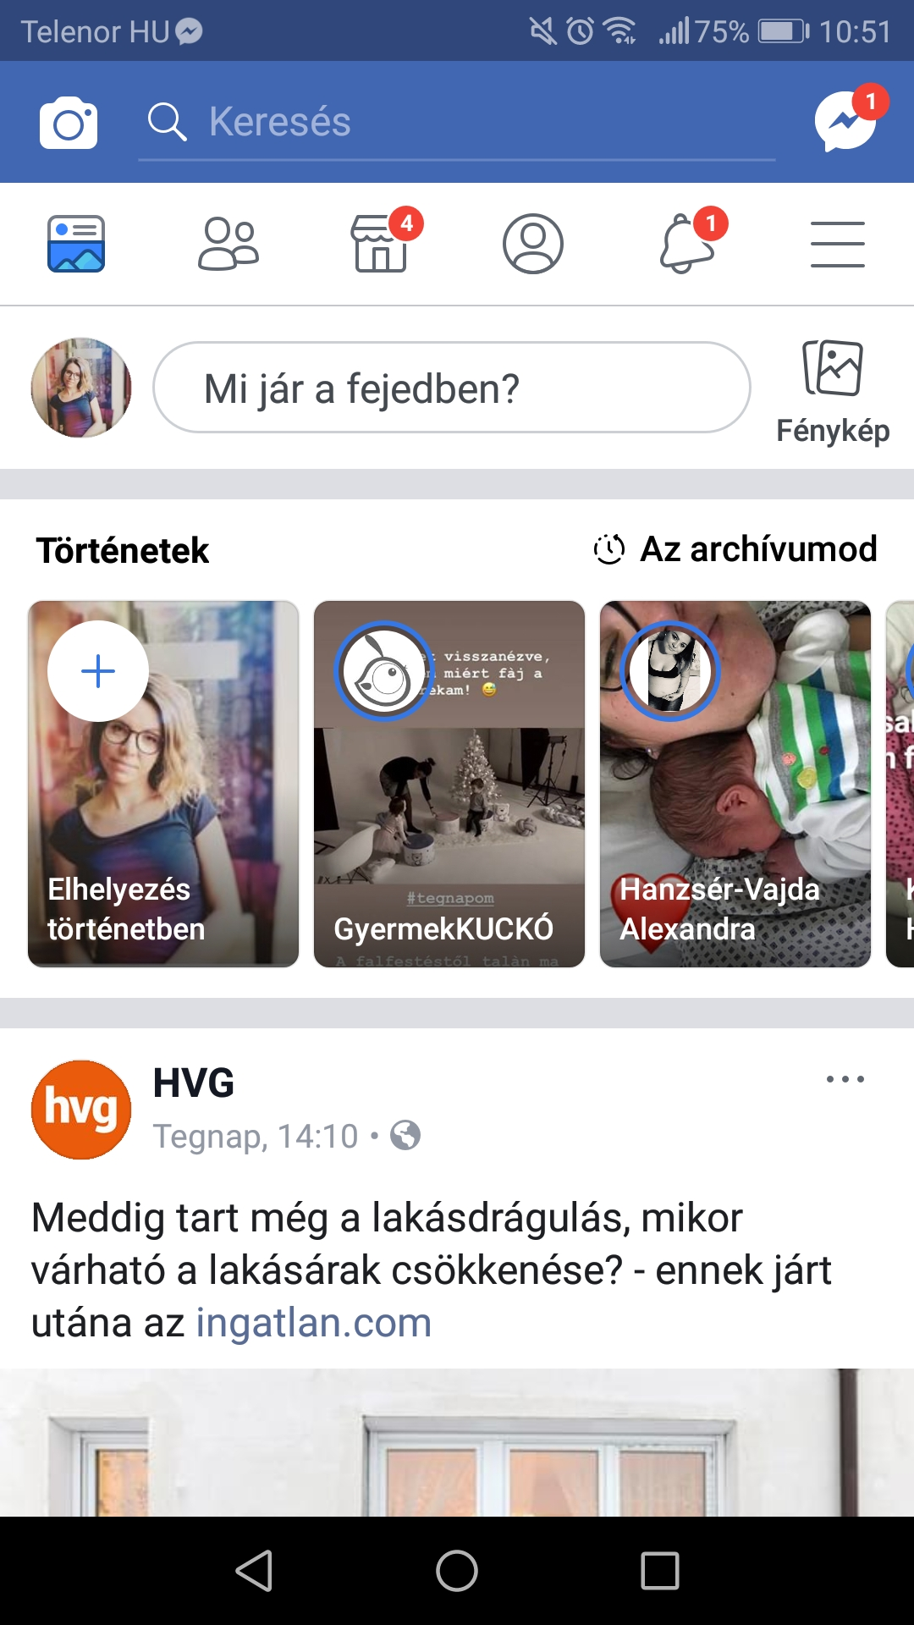
MIT LÁTUNK MI?
MIT LÁTNAK ŐK?
Notes:
egyenként!
Fade a mi appunkra is - animáció
És hogy például egy benchmark elemzés eredményét is miért kell csak feltételezésként kezelni?
Üzenet: ami neked egyértelmű, az a felhasználónak nem biztos hogy egyértelmű

Slide 25
“33 fejlett országban a lakosság mindössze 5%-ának van magasnak nevezhető digitális készsége, és csak minden 3. ember
tud egy közepes nehézségi szintű
feladatot megoldani a számítógépén.”
Jakob Nielsen, NNG
Notes:
Valószínűleg akik itt ültök, ebbe az 5%-ba tartoztok, ezt nem szabad figyelmen kívül hagyni.
Kettészedni

Slide 26
“Mit mond nekünk ez az egyszerű adat?
Nem te vagy a felhasználó,
hacsak nem egy elit közönségnek tervezel.”
Jakob Nielsen, NNG
Notes:
Valószínűleg akik itt ültök, ebbe az 5%-ba tartoztok, ezt nem szabad figyelmen kívül hagyni.
Ha a felhasználóknak tervezünk, ne saját magunknak tervezzünk

Slide 27
Tervezzünk a felhasználókkal együtt!
Interjúkon, teszteken közös gondolkodás és figyelem
Felhasználók kéréseit is megkérdőjelezni
WHAT+WHY

Slide 28
Milyen egy jó kérdés, ha az eszközhasználatra vagyunk kíváncsiak?
Hogyan keresel ingatlant?
Milyen esetben használod a számítógéped,
és milyen esetben a mobilod ingatlankereséshez,
és miért?
Specifikus Megválaszolható
Praktikus
Notes:
Külön a tanulság?
Összhatásban a dia: kérdésre nem válaszol a spec, megv, prakt - új dia?
Így gyűjtünk be valid felhasználói visszajelzéseket, igényeket
Megkér

Slide 29
Fejlesztők a termék szakértői
Notes:
M1X, minden maradjon úgy, ahogy volt.

Slide 30
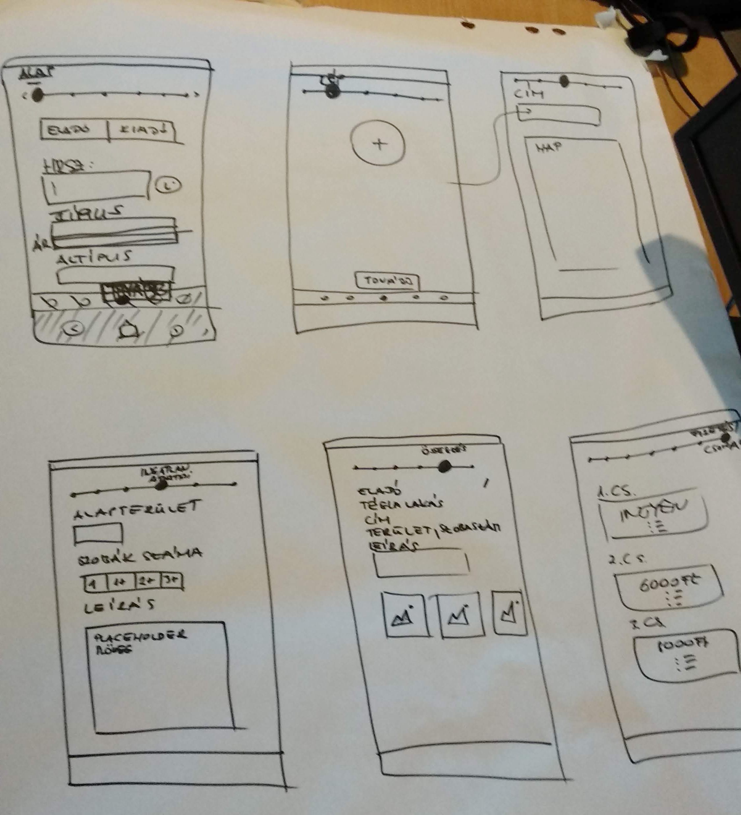
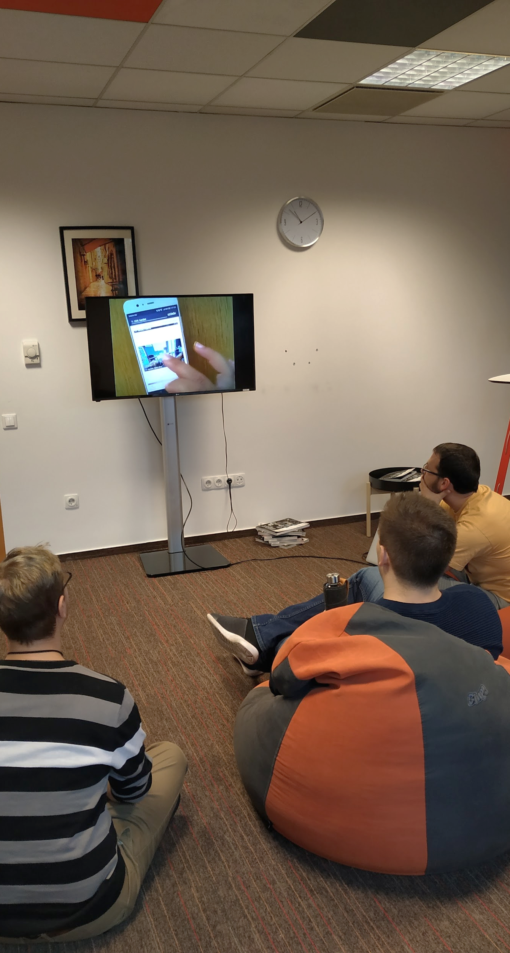
Fejlesztőinket is bevonjuk
a kutatásba, tervezésbe.
Közösen kezdünk prototípusokat tervezni
Interjúkat, usability teszteket streameljük
Notes:
Üzenet: közös cél

Slide 31
Nyitás a felhasználók felé

Slide 32
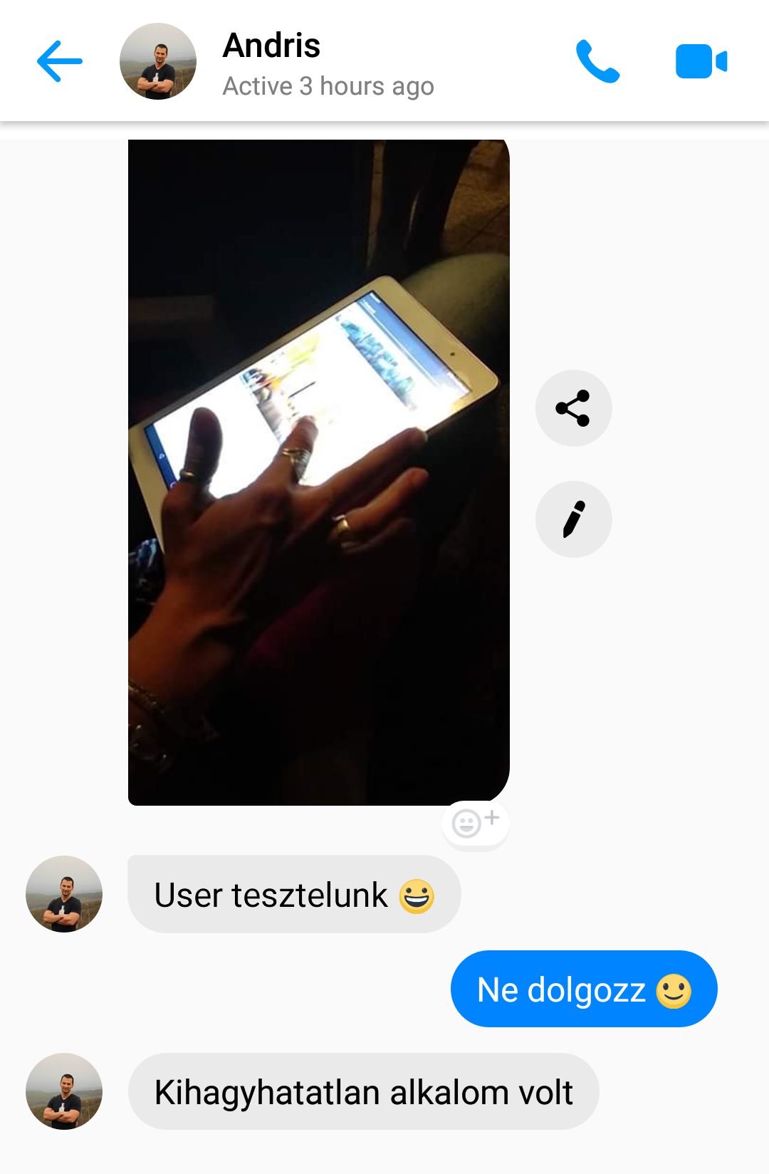

Slide 33
Akkor hogyan ne legyünk feature gyár?
Megfelelő mérőszám
Ötletek → hipotézisek
Folytonos kutatás
Fejlesztők = termék szakértői
Notes:
Ikonok???
Tanulság, hogyan tanultuk meg. Mindegyikhez írni 5-10 tanulságot, ami összefoglalja.
Vélemény csak feltételezés: negatív
Megfelelő mérőszám - Megfelelő mérőszám megmondja, mit csinálj Vélemény csak feltételezés Kutatási folyamat (valamilyen jelzőt kitalálni) - Validálja a feltételezéseket Fejlesztők bevonása

Slide 34
Köszönjük a figyelmet!
Komáromi Zsófia
komaromi.zsofia@ingatlan.com
Verebély Melinda
verebely.melinda@ingatlan.com
Csatlakoznál?
csapatunk.ingatlan.com

